Slide 1
К истории советской антарктической программы: планирование исследований Антарктики в ВАИ/АНИИ до 1955 г.
М.А. Савинов, к.и.н., научный сотрудник Арктического музейно-выставочного центра

Slide 2
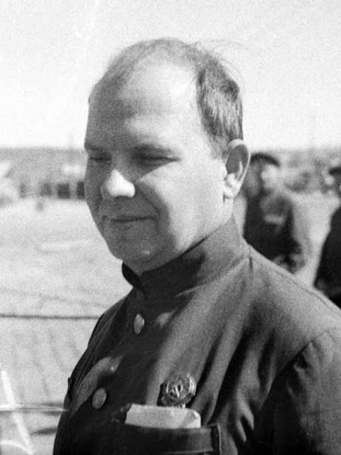
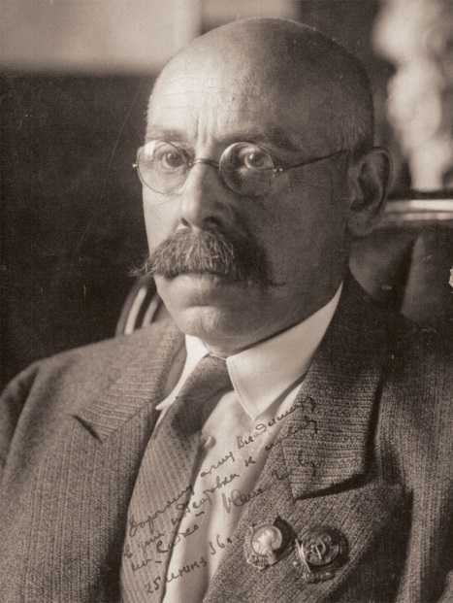
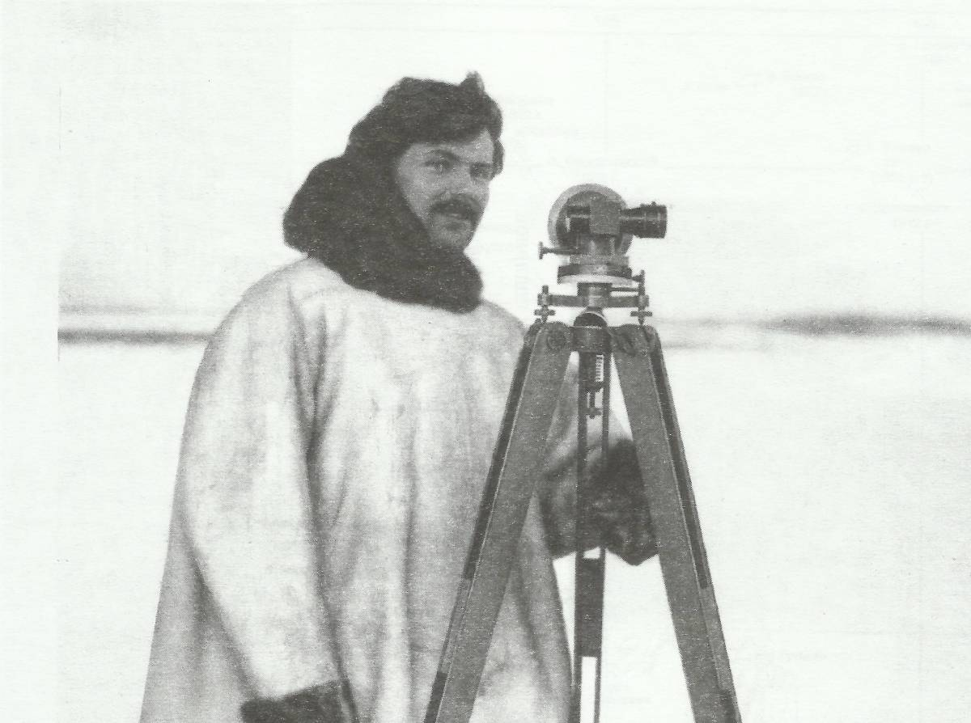
1931 – 1932 гг.: проект первой советской экспедиции в Антарктику
Р.Л. Самойлович
М.М. Ермолаев
А.Ф. Лактионов

Slide 3
1930-е гг.:
1. Антарктика в пятилетних планах ВАИ: А) Комплексная океанографическая экспедиция для изучения гидрологического и гидробиологического режима, а также и промысла морских млекопитающих;
Б) Научная база с упором на промысловые исследования (1935-1936 г.). (ЦГАНТД. Ф. р-369. Оп. 1-1. Д. 80)
2. 1939 г. – предложение В.Ю. Визе: «Академии Наук СССР следовало бы изучить вопрос об организации советского китобойного промысла в антарктических водах…» (ЦГАНТД СПб. Ф. р-369. Оп. 1-1. Д. 295. Л. 30)

Slide 4
Программа В.Ю. Визе. 1945 г.
1. Ведущая проблема: сопряженность геомагнитных, ионосферных и др. геофизических явлений в Арктике и Антарктике.
2. Метод решения – постоянные станции в море Беллинсгаузена и в районе Южного полюса.
3. Развитие китобойного промысла.
Календарный план: 1945 – разработка плана.
Январь-октябрь 1947 – подготовка экспедиции
ноябрь 1947- апрель 1948 – рекогносцировочная экспедиция в Антарктику для выбора места станции и некоторых подготовительных работ на месте.
ноябрь 1948 – апрель 1949 – организация геофизической станции в Антарктике (ЦГАНТД СПб. Ф. р—369. Оп. 1-1. Д. 295. Л. 204).

Slide 5
1949 г.:
Э.Т. Кренкель – В.Ю. Визе: «Если даже решение будет положительное, то какому учреждению будет поручено практическое выполнение? Не будет ли это поручено ГУСМП?...»
В.Ю. Визе – Э.Т. Кренкелю: «ГУСМП в этой роли кажется мне не особенно подходящим. Я бы склонился скорее в пользу Института океанологии Академии наук…»
(ЦГАНТД СПб. Ф. р-369. Оп. 1-1. Д. 803. Л. 5–6)

Slide 6
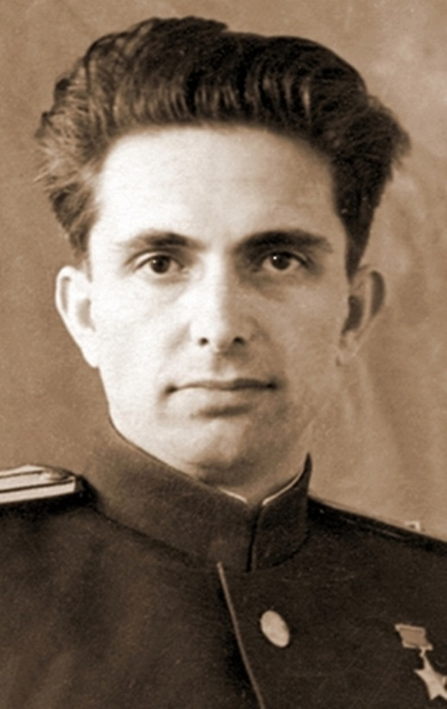
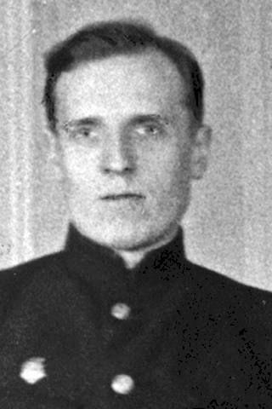
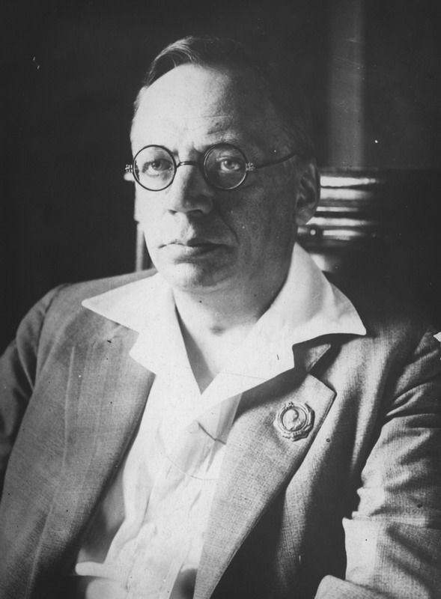
Учёные ВАИ/АНИИ, занимавшиеся антарктическими исследованиями в 1930-1940-хх гг.:
В.Ю. Визе
В.Х. Буйницкий
Д.Б. Карелин

Slide 7
Спасибо за внимание!

